Slide 1
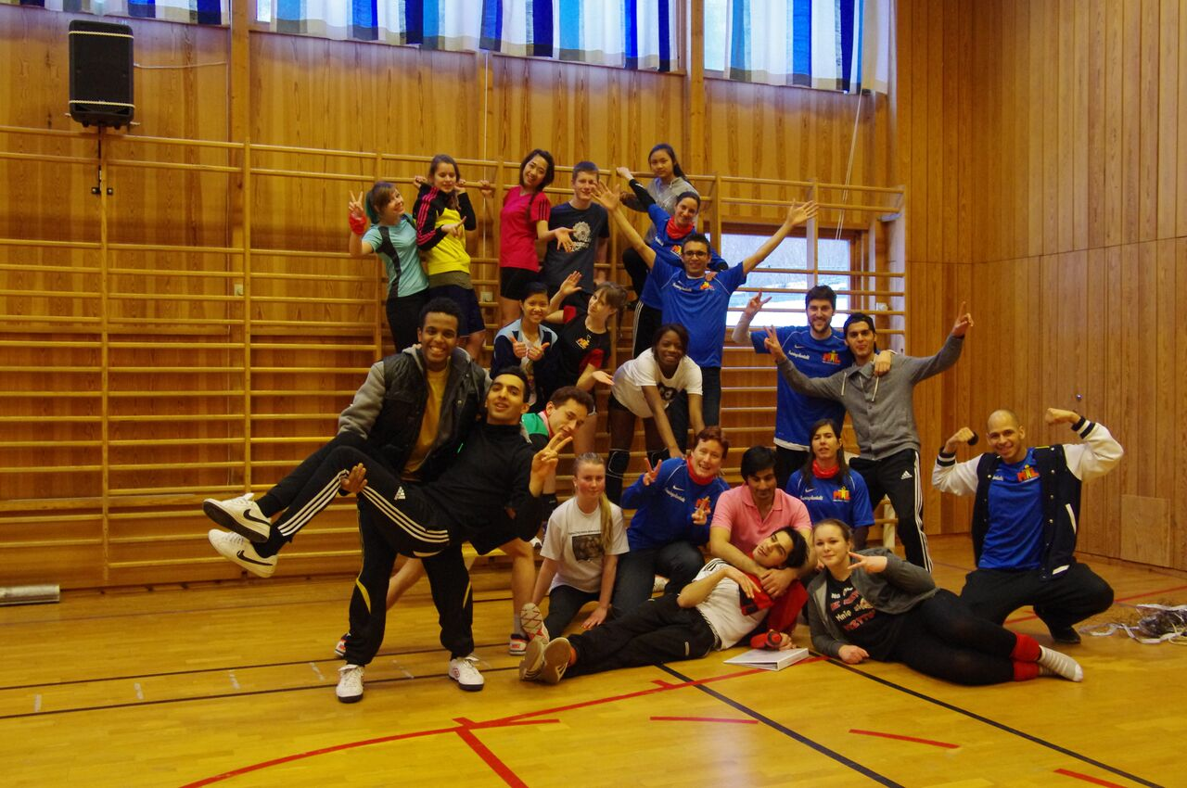

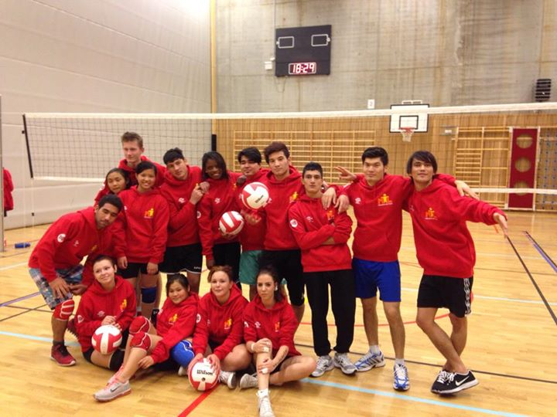
Junior mentorutdanning

Slide 2
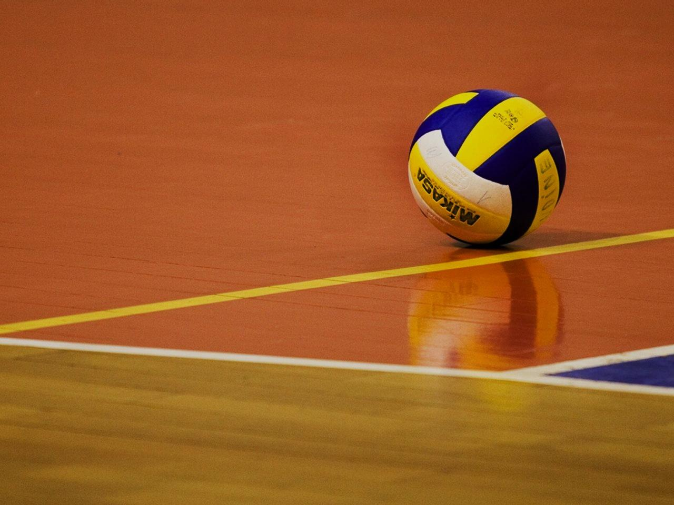
HVEM ER MIL
Møhlenpris Idrettslag er et idrettslag opprettet som inkluderingstiltak for og med minoritetsungdom i Årstad og Bergenhus bydel.
MIL jobber for å gjøre ungdommene i idrettslaget kompetente nok til å kunne gå videre til andre idrettslag i nærmiljøet dersom de ønsker det/ transitt til andre idrettslag.
MIL opererer som en nettverksbyggende arena der idrett er et middel/ heller enn et mål.

Slide 3
Gratis å delta
300 + deltakere årlig
34 nasjonaliteter.
Målgruppen er 14 til 25 år - jenter og gutter.
70+ jenter med flerkulturell bakgrunn.
70+ emf og tidligere emf.
Resten er flerkulturell bakgrunn
Nettverksbyggende arena der idrett er et middel heller enn et mål.

Slide 4
MIL skal være
Et sted der ungdommen opplever å bli sett.
Føler seg trygg og gleder seg og komme.
EMPOWERMENT (Ungdommen skal bruke sine ressurser.)
Felleskap og tilhørighet.
Bruker idrett som et arena til å trene på sosial trening.
Nettverksbygging og bruer til lokalmiljø og relevante kommunale etater.
Voksne rolle modeller og junior mentor /ambassadører som skal ta godt være på hverandre.
Anerkjennelse

Slide 5
Hva ønsker MIL å oppnå
MIL
SKAPE EMPOWERMENT
Idrett er et middel heller enn eget mål
Nettverks byggende arena
Motvirke
Marginalisering og Radikalisering
Tilbyr kulturkompetanse
dialog
Skape trygghet, felleskap
Anerkjennelse

Slide 6
Junior mentor program
I samarbeid med:
Bergen kommune
SLT
RVTS
Politiet
Rafto stiftelsen
Mål:Målsetning:
Å utruste juniormentorer med forebyggingskompetanse og handlingskompetanse i forhold til avdekking av sårbarhetsfaktorer og risikofaktorer knyttet til radikalisering og voldelig ekstremisme. Å fremme inkludering som en del av forebyggingsarbeidet, og å skape holdninger mot ekstremisme blant EMF i Bergen og andre ungdommer som er i sårbar situasjon.

Slide 7
Prosjektet går ut på
Å skape junior mentor som har en posisjon i ungdomsmiljøet, utdanningen går hele året 2017.
Sommer camp for EMF fokus på øke kompetanse til ungdommene hva er radikalisering og viktigheten det å ta godt være på hverandre. Hva er å være en god venn og jobbe med endring av holdninger.

Slide 8
Hva er en junior mentor
Juniormentor skal være en brobygger og en ung til ung formidling til andre ungdommer.
Juniormentor skal knytte ungdommer som er i en sårbar situasjon til MIL å gi flere gode sosial nettverk.
Være med å utvikle sosial kompetanse tilpasset ungdommers behov.
Være med å bygge eller være en del av ungdommens solid grunnmur( selvfølelse og selvtillit). Det handler å gi gode opplevelser og håp på at ting kan endres.
Juniormentor skal ha ekstra fokus på de som ikke har det bra:
Mobbing, ensomhet, ekskluderer seg fra lokal miljøet, sliter sosialt med andre, svakt nettverk, bruker rus som selvmedisinering, har negative opplevelser av samfunnet og føler seg ikke akseptert.

Slide 9
Faktorer som mentor skal være bevisst på
Dårlig miljø
Mobbing
Mangel på sosial kompetanse
Mangel på tilhørighet/ felleskap
Å bli sett og at ungdommen blir en ressurs i MIL
Psykososial utfordringer : ensomhet, sosial angst, depresjon.
Problemer hjemme
Identitet konflikter / kulturell identitet
Svakt nettverk.

Slide 10
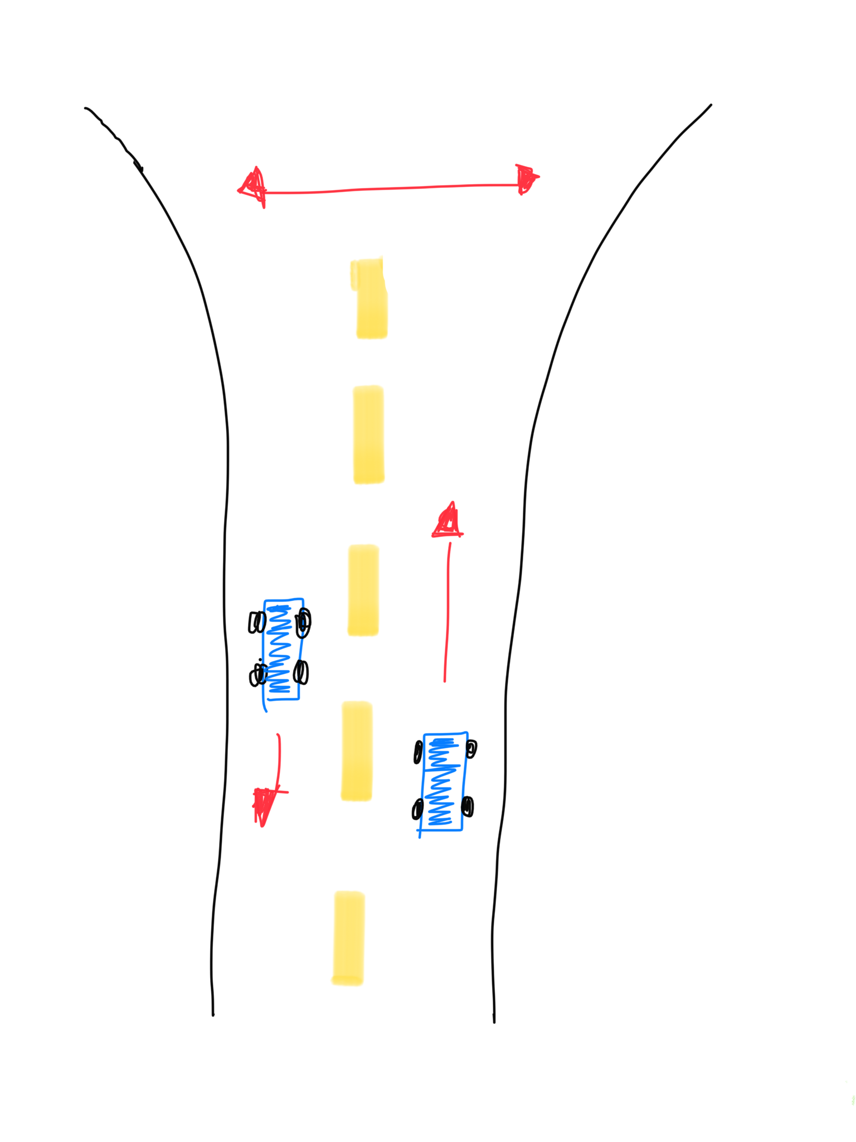

Slide 11
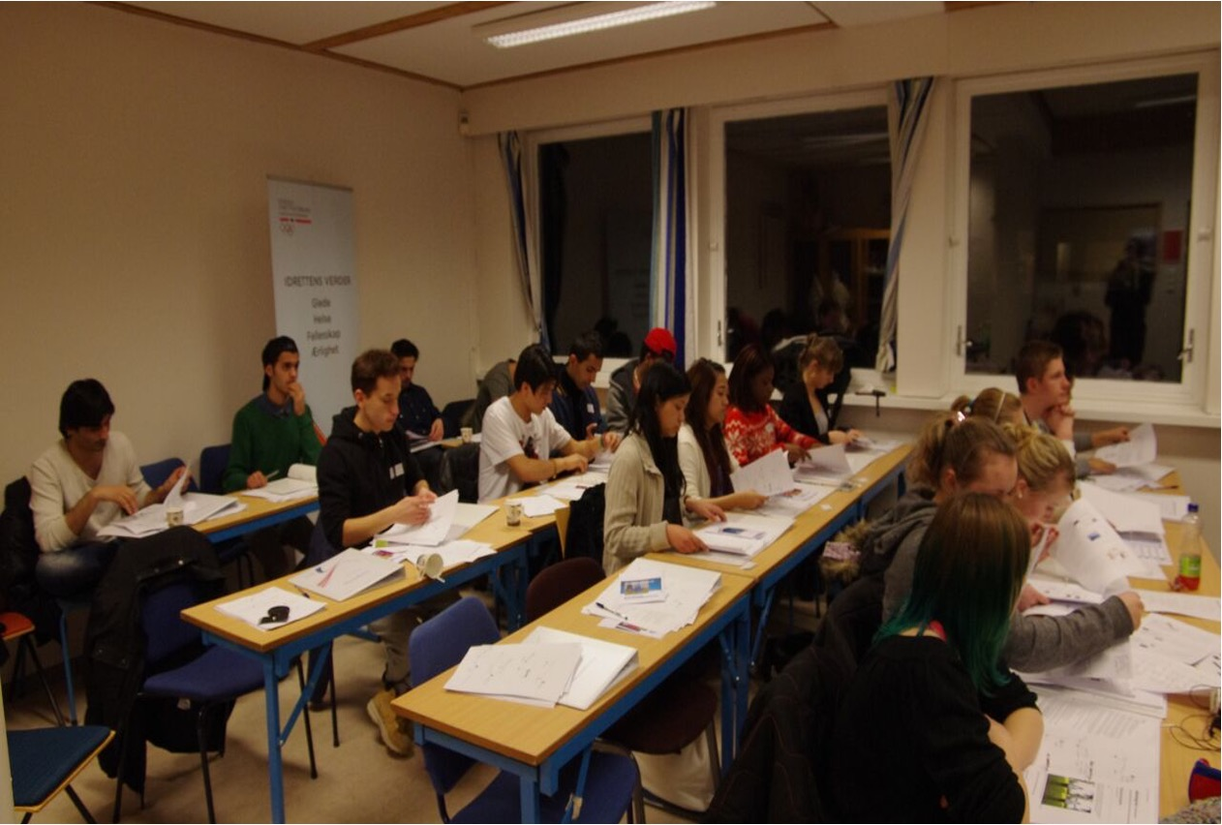
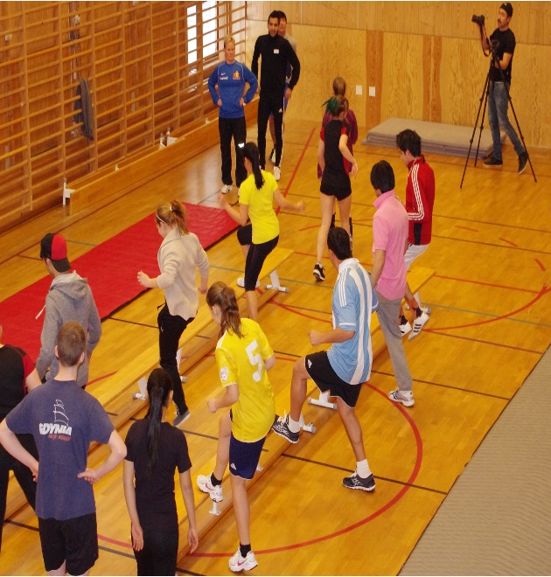

Slide 12
Samarbeids partner
MIL
Hordaland idrettskretsen, Idrettsservice og Idrettsrådet
Skoler
Lokal idrettslag/ Andre organisasjoner: Røde kors, V13, Rafto stiftelse.
Andre institusjoner: Bergen kommune, RVTS,SLT, ,politiet og utekontakte, IMDI
Barnevernet, Ungdoms , Helse stasjonen for ungdom

Slide 15
MIL ansvar i lokal miljøet ?
Mil ønsker og beskjempe marginalisering gjennom å gi ungdom en vei inn i det norske samfunnet gjennom deltakelse i idrettsaktivitet over tid, i trygge og forutsetning bare former. Det fokuseres på sosial integrering og støtte via
EMPOWERMENTTANKEGANG
Nettverksarbeid gjennom lavterskeltilbud,
Junior Mentor og solide voksne rolle modeller.
Kompetanse

Slide 16
Hva lærer juniormentor i praksis?
Ung til ung formidling
Utveksle erfaringer
Holdningsendring ut ifra å se andre juniorledere som beveger seg i riktig retning.
Det å se at å bruke seg selv er å være nyttig for andre.
Det å forstå ungdommens stå sted.

Slide 17
Hvordan jobber vi?
Junior mentor henter ungdommer fra sitt miljø som trenger hjelp og støtte.
Junior lederne er med å definere hva ungdommen og gruppen trenger hjelp til.
For eksempel: sosial kompetanse, kompetanse fra andre etater (som for eksempel skrive søknader til jobb, hva betyr å flørte, hva er trakasering)
Hva er lov og ikke lov i forhold til lovverk.
Vi sammarbeider med helsestasjon for ungdom, sparebanken vest, polititet, Imdi, barnevernet og bergen kommune.

